Slide 1


Slide 2
RASTREAMENTO DO
CÂNCER DE PRÓSTATA
Como maximizar benefício e reduzir sobrediagnóstico na prática clínica
PSA
DR. HUMBERTO MONTORO
Professor Urologia UFAL
Conselheiro CREMAL

Slide 3
RASTREAMENTO DO CÂNCER DE PRÓSTATA
A pergunta correta não é “pedir PSA ou não?”
É:
Para quem, quando, com qual intervalo e qual caminho após um resultado alterado?
Objetivo: detectar câncer clinicamente significativo sem transformar todo PSA elevado em biópsia — nem todo diagnóstico em tratamento.
02

Slide 4
RASTREAMENTO DO CÂNCER DE PRÓSTATA
Rastreamento e diagnóstico precoce são estratégias diferentes
RASTREAMENTO
DIAGNÓSTICO PRECOCE
Pessoa assintomática
Pessoa com sinais ou sintomas
Intervenção proposta a uma população
Investiga uma suspeita clínica
Exige benefício líquido comprovado
Não depende de “idade de rastreio”
Pode ser populacional ou oportunístico
Sintomas não devem aguardar calendário
Fonte: INCA — Detecção precoce do câncer; Nota Técnica MS/INCA 2023.
03

Slide 5
RASTREAMENTO DO CÂNCER DE PRÓSTATA
A doença é frequente; o comportamento biológico é heterogêneo
O desafio clínico
71.730
Encontrar cedo o tumor que ameaça a vida — e deixar indolente o que nunca causaria dano.
novos casos/ano estimados no Brasil
(triênio 2023–2025)
Incidência elevada ≠ benefício automático de rastreamento em massa.
Fonte: INCA/MS, Nota Técnica nº 9/2023.
04

Slide 6

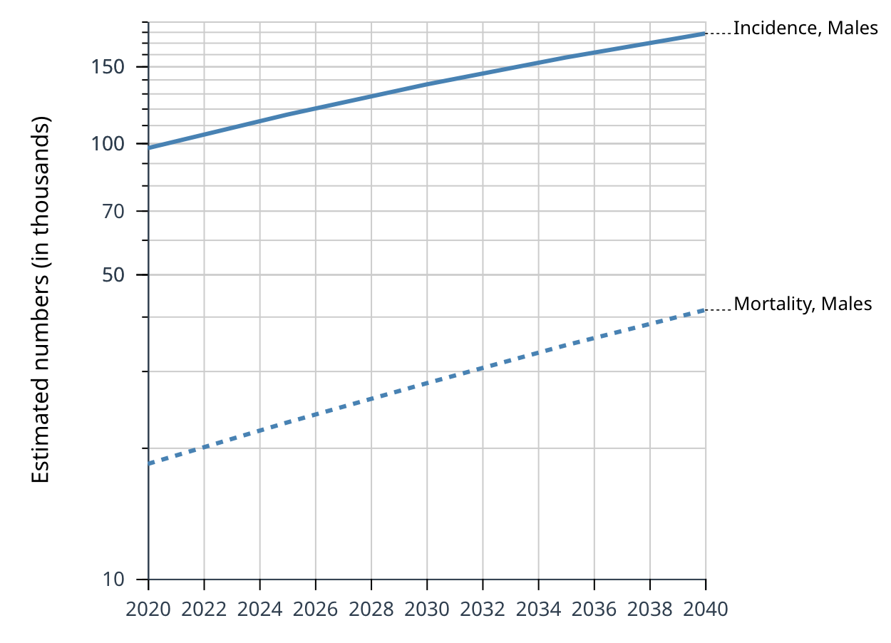
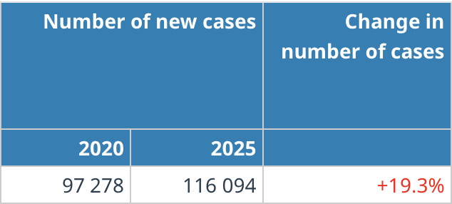
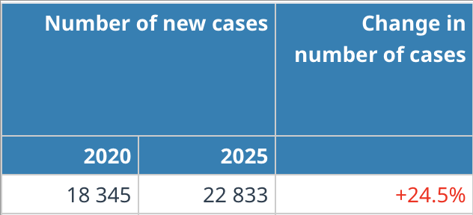
ESTIMATIVA BRASIL 2020-40
Número de novos casos
Número de mortes

Slide 7
Câncer da Próstata
2º câncer mais frequente entre os homens após os tumores de pele (não-melanoma)
1 diagnóstico de câncer de próstata a cada 7 minutos
1 óbito pela doença a cada 40 minutos
25% dos portadores de câncer de próstata morrem devido a doença
20% dos pacientes com câncer de próstata são diagnosticados em estágios avançados

Slide 8
Câncer da Próstata
Quando os sintomas começam a aparecer
95% dos casos já estão em fase adiantada
Não é possível prevenir a doença
É possível diagnosticá-la precocemente
Chances de cura são de 90%
Diagnóstico precoce

Slide 9
RASTREAMENTO DO CÂNCER DE PRÓSTATA
O PSA reduz mortalidade específica, mas o benefício absoluto é pequeno
CAP • 15 anos
ERSPC • 23 anos
0,69%
−13%
vs 0,78%
mortalidade específica
mortalidade por câncer de próstata
RR 0,92 (IC95% 0,85–0,99)
Redução absoluta: 0,22%
N convidar ≈ 456 para prevenir 1 morte
Mais diagnósticos acompanham o ganho de mortalidade.
Fontes: Martin et al., JAMA 2024; Roobol et al., NEJM 2025.
05

Slide 10
RASTREAMENTO DO CÂNCER DE PRÓSTATA
O preço do rastreamento aparece em uma cascata de eventos
PSA
alterado
Exames
adicionais
Biópsia
Câncer
indolente
Tratamento
e efeitos
→
→
→
→
Sobrediagnóstico = câncer detectado que não causaria sintomas ou morte durante a vida do paciente.
USPSTF estima sobrediagnóstico em 20%–50% dos cânceres detectados pelo rastreamento tradicional.
06

Slide 11
RASTREAMENTO DO CÂNCER DE PRÓSTATA
Diretrizes internacionais convergem na decisão compartilhada
AUA/SUO 2026
PSA como teste inicial; estratégia baseada em risco
EAU 2026
Detecção precoce individualizada; evitar tumor insignificante
USPSTF
55–69 anos: decisão individual; ≥70: não rastrear rotineiramente
MS/INCA
Não recomenda rastreamento populacional
SBU Recomenda rastreamento – individualizada e compartilhada
Fontes: AUA/SUO 2026; EAU 2026; USPSTF 2018; MS/INCA 2023.
08

Slide 12
Câncer De Próstata
FATORES DE RISCO
Idade
História familiar (hereditário)
1 parente de 1º grau – chance 2x maior
2 parentes de 1º grau – chance 6x maior
Raça negra
Obesidade
Hábitos alimentares

Slide 13


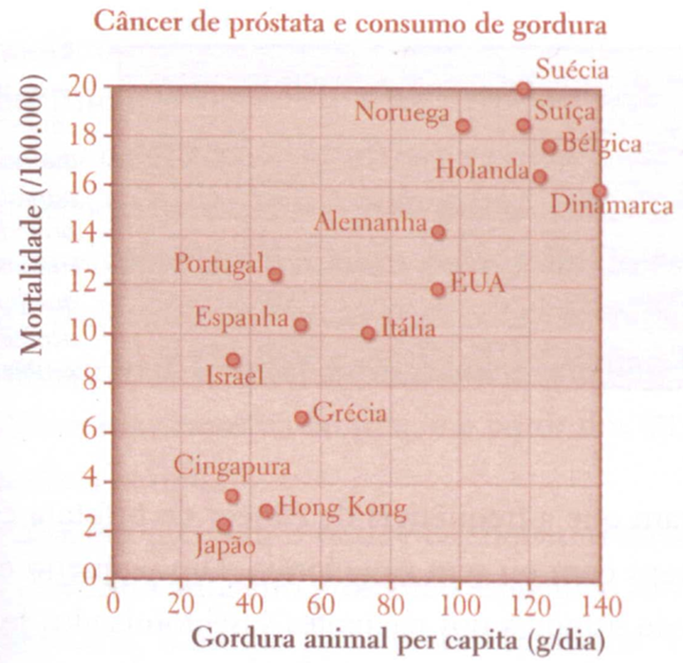



Slide 14
RASTREAMENTO DO CÂNCER DE PRÓSTATA
Comece pelo risco basal, não por um ponto de corte isolado
45 anos
História familiar forte / variantes germinativas / ancestralidade de maior risco
50 anos
Risco habitual: considerar discussão individualizada
>70–75
Avaliar PSA prévio, saúde global e expectativa de vida — evitar rotina
Idade cronológica sozinha é um marcador imperfeito.
Síntese prática baseada em AUA/SUO e EAU; adaptar ao contexto nacional e à decisão compartilhada.
09

Slide 15
RASTREAMENTO DO CÂNCER DE PRÓSTATA
Quem tem maior risco merece conversa mais cedo
História familiar
Genética
Pai/irmão com doença precoce, metastática ou letal; múltiplos parentes
BRCA2 e outras variantes de predisposição
Ancestralidade
PSA basal
Homens negros apresentam maior risco e mortalidade em vários contextos
Valor em idade jovem pode refinar risco futuro
AUA/SUO 2026; EAU 2026. “Maior risco” orienta início e intensidade, não automatiza biópsia.
10

Slide 16
RASTREAMENTO DO CÂNCER DE PRÓSTATA
Antes de coletar PSA, reduza resultados falsamente elevados
Adiar na presença de infecção urinária, prostatite ou retenção aguda
Rever instrumentação/manipulação urológica recente
Interpretar com volume prostático, idade, medicamentos e histórico
Evitar decisões a partir de uma única medida inesperada
PSA recém-elevado? Repita em condições padronizadas antes de biomarcador, imagem ou biópsia.
AUA/SUO 2026: repetir PSA recém-elevado antes de investigação secundária.
11

Slide 17
RASTREAMENTO DO CÂNCER DE PRÓSTATA
O toque retal não deve ser usado como teste isolado de rastreamento
PSA
TOQUE RETAL
Teste inicial preferencial
Complementa a avaliação de risco
Sensível ao contexto; não é específico para câncer
Útil diante de PSA alterado ou suspeita clínica; não substitui PSA
Exame normal não exclui câncer clinicamente significativo.
AUA/SUO 2026: não usar toque retal como única modalidade de rastreamento.
12

Slide 18
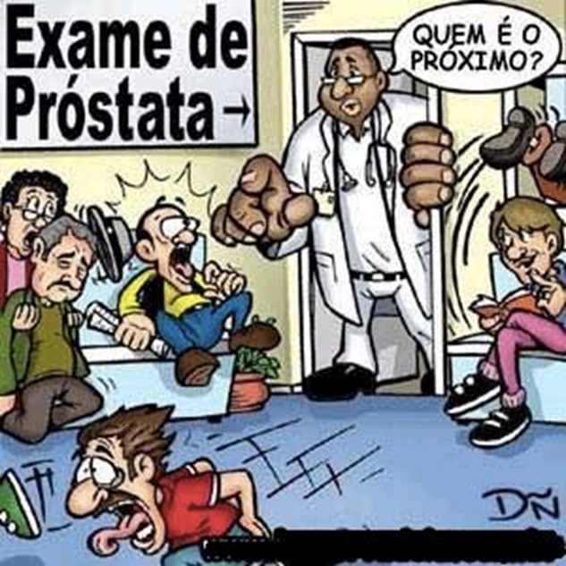
Porque o Exame De Toque é tão Importante?
20% dos casos de câncer de próstata são diagnosticados exclusivamente pelo exame de toque retal

Slide 19
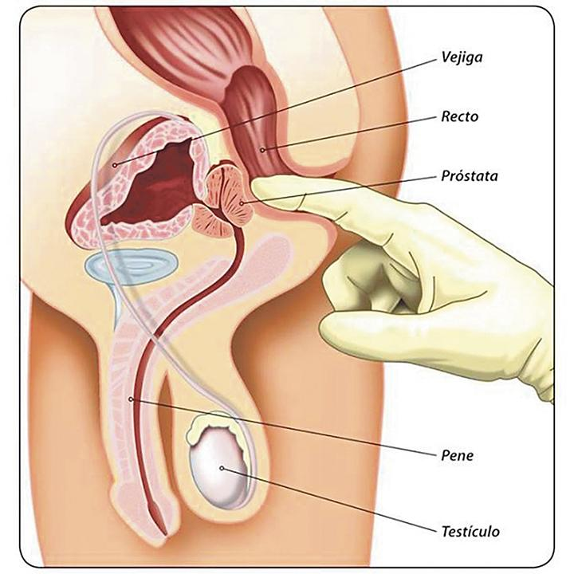
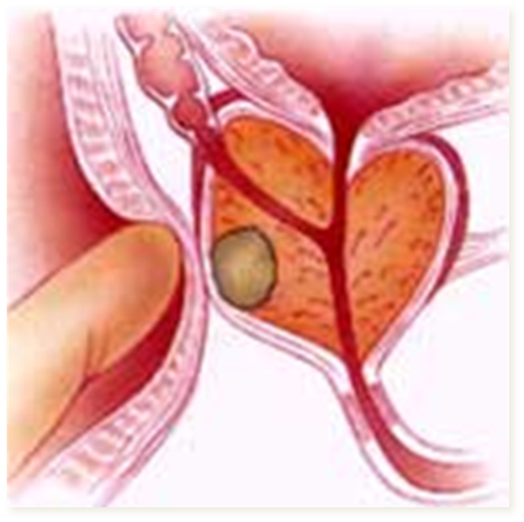
Toque Retal

Slide 20
Risco de ter câncer de próstata pelo
nível de PSA no sangue
Nível de PSA | Toque normal | Toque alterado
Desconhecido | 10% | 40%
Menor que 4 | 5 – 8% | 25%
Entre 4 e 10 | 15% | 80%
Maior que 10 | 40% | 95%

Slide 21
COMO INTERPRETAR PSA
Valor normal ? – Até 2,5
Idade e valor do PSA
Velocidade do PSA – 0,4 ng/ml por ano
Densidade do PSA (psa total/volume) - > 0,15
Relação livre/total do PSA - < 20%
CUIDADO: finasterida, sonda, ITU, massagem, sexo...

Slide 22
RASTREAMENTO DO CÂNCER DE PRÓSTATA
Após PSA confirmado, estime risco antes de indicar biópsia
1
2
3
4
5
Confirmar PSA
Calcular risco
RM multiparamétrica
Biomarcador seletivo
Biópsia se risco justificar
→
→
→
→
Densidade do PSA, idade, história familiar, toque, PSA livre, calculadoras e RM devem conversar entre si.
AUA/SUO 2026; EAU 2026. Biomarcadores devem ser usados quando puderem mudar a decisão.
13

Slide 23

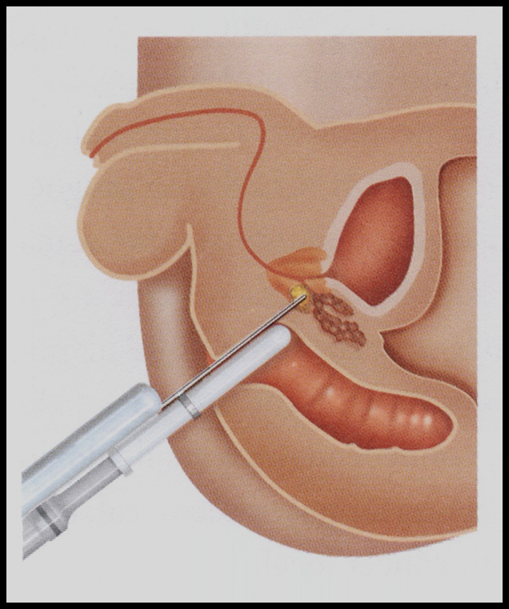
Diagnóstico:
Toque suspeito
PSA elevado
Ressonância Magnética Multiparamétrica da Próstata
Biópsia Prostática guiada por Ultrassom
Exame histopatológico
Escala de Gleason
3+3 = 6
3+4 = 7
4+3= 7
4+4 = 8
4+5= 9
5+4= 9
5+5 = 10

Slide 24
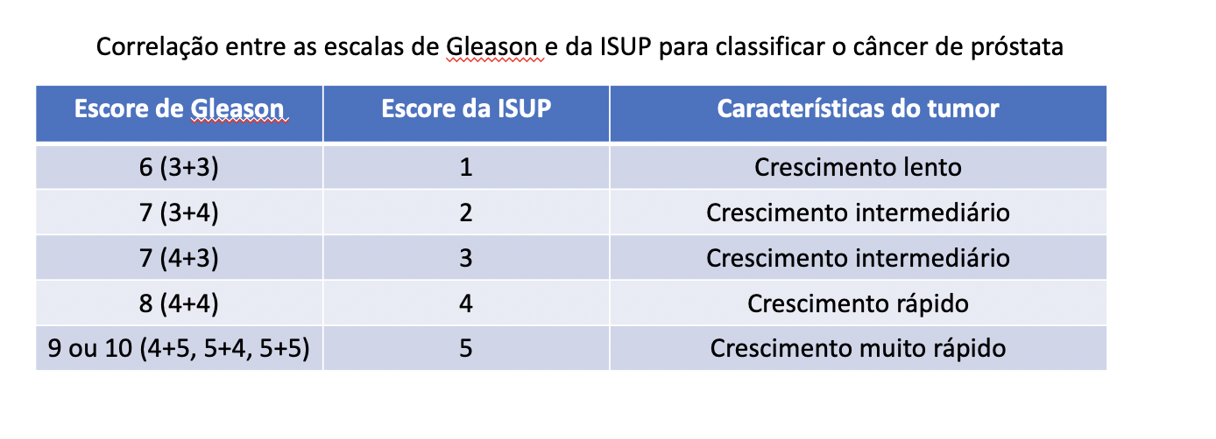

Slide 25
RASTREAMENTO DO CÂNCER DE PRÓSTATA
A ressonância desloca o paradigma: “PSA alterado” não é sinônimo de biópsia imediata
RM antes da biópsia
RM positiva
Considerar biópsia direcionada + sistemática conforme cenário e risco.
Melhora a seleção
Identifica alvos
Reduz detecção de baixo grau
RM negativa
Não encerra o caso: integrar densidade de PSA e risco clínico para decidir observação ou biópsia.
EAU 2026; AUA/SUO 2026. A RM é ferramenta de triagem diagnóstica, não exame populacional isolado.
14

Slide 26
RASTREAMENTO DO CÂNCER DE PRÓSTATA
O intervalo deve ser personalizado pelo risco e pelo PSA basal
PSA baixo + baixo risco
→
intervalo mais longo
PSA intermediário / risco aumentado
→
intervalo mais curto
Saúde limitada / expectativa de vida curta
→
considerar interromper
PSA <3 ng/mL aos ≥75 anos
→
interrupção ou espaçamento pode ser razoável
AUA/SUO: em geral, 2–4 anos entre 50–69; personalizar ou descontinuar conforme risco e saúde.
15

Slide 27
RASTREAMENTO DO CÂNCER DE PRÓSTATA
Caso clínico: homem de 52 anos, assintomático, solicita “check-up da próstata”
Dados
Conduta discutida
Pai com câncer de próstata aos 58 anos
Reconhecer risco aumentado
Boa saúde; expectativa de vida longa
Explicar benefício e dano
Sem PSA prévio
Oferecer PSA basal
Se elevado: repetir antes de escalar
Sem sintomas urinários
Prosseguir por risco, não por corte fixo
O sucesso não é “achar câncer”; é tomar uma boa decisão informada.
17

Slide 28
RASTREAMENTO DO CÂNCER DE PRÓSTATA
Erros que mais produzem dano na prática
×
PSA automático em qualquer idade
Sem preferência, risco ou expectativa de vida
×
Biópsia após um único PSA
Ignora variação biológica e causas transitórias
×
Tratar todo câncer detectado
Confunde diagnóstico com necessidade de tratamento
×
Usar sintomas de HPB como “rastreio”
Sintomas pedem avaliação diagnóstica própria
18

Slide 29
RASTREAMENTO DO CÂNCER DE PRÓSTATA
Algoritmo prático para o consultório
Assintomático e interessado
↓
Decisão compartilhada + risco basal
↓
PSA → repetir se recém-elevado
↓
RM / calculadora / biomarcador → biópsia seletiva
Se câncer de baixo risco: vigilância ativa é parte da estratégia de redução de danos.
Síntese baseada em AUA/SUO 2026 e EAU 2026; alinhar ao contexto assistencial brasileiro.
19

Slide 30
RASTREAMENTO DO CÂNCER DE PRÓSTATA
Tres mensagens para levar à próxima consulta
1
Não há justificativa para rastreamento populacional indiscriminado.
2
Há espaço para detecção precoce individualizada com PSA e decisão compartilhada.
3
Repetição do PSA, RM e estratificação de risco tornam a jornada mais seletiva.
Rastrear melhor é escolher melhor — antes e depois do PSA.
20

Slide 31

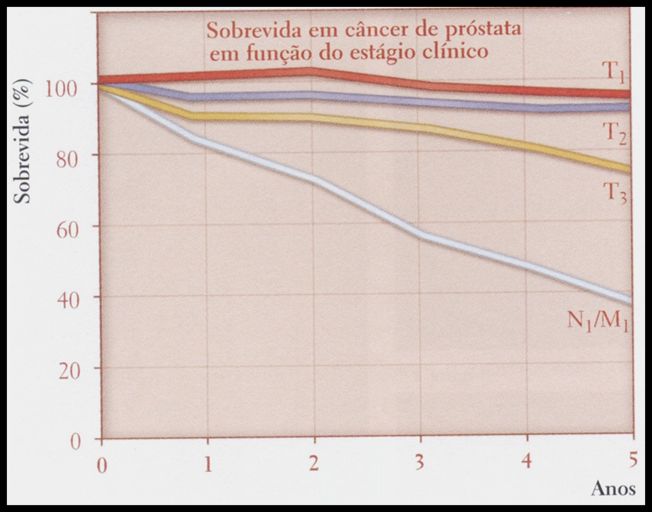
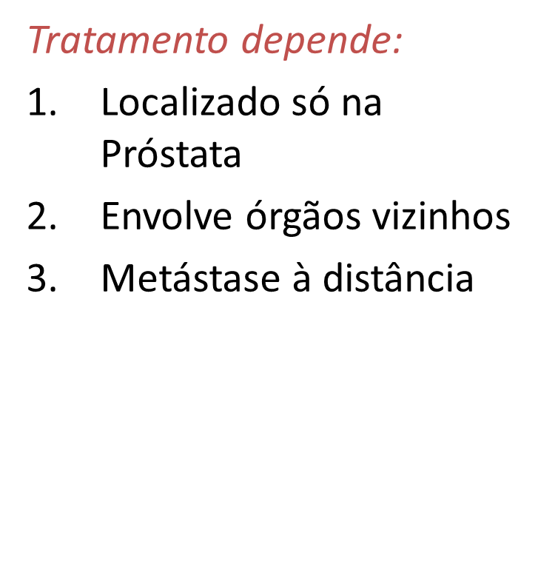

Slide 32

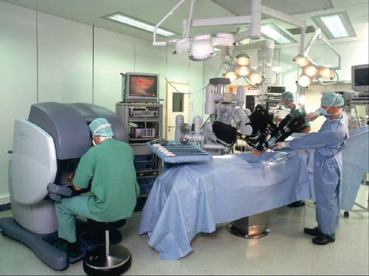
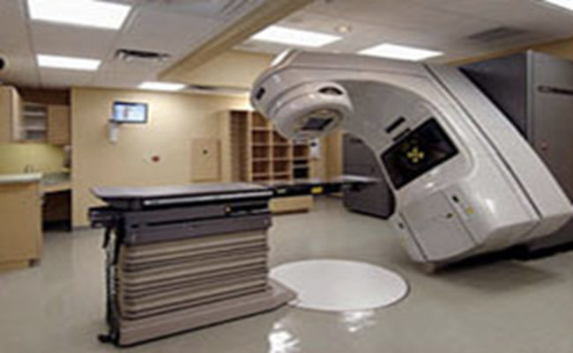
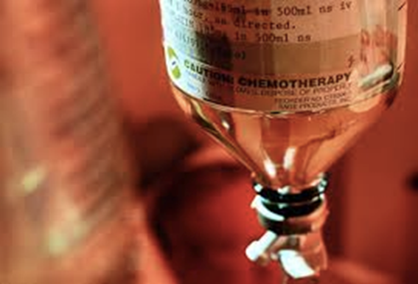
TRATAMENTOS
Vigilância ativa
Prostatectomia Radical
Aberta
Laparoscópica
Robô assistida
Radioterapia
Externa
Braquiterapia
Bloqueio androgênico
Orquiectomia
Medicamentos
Quimioterapia
Radiofármacos

Slide 33


Obrigado
Humberto Montoro
Instituto de Urologia de Maceio/HMAR
hmontoro@uol.com.br
(82 ) 99981 - 8093

